Slide 1

Google Chrome
Developer Tools
http://www.free-powerpoint-templates-design.com

Slide 2

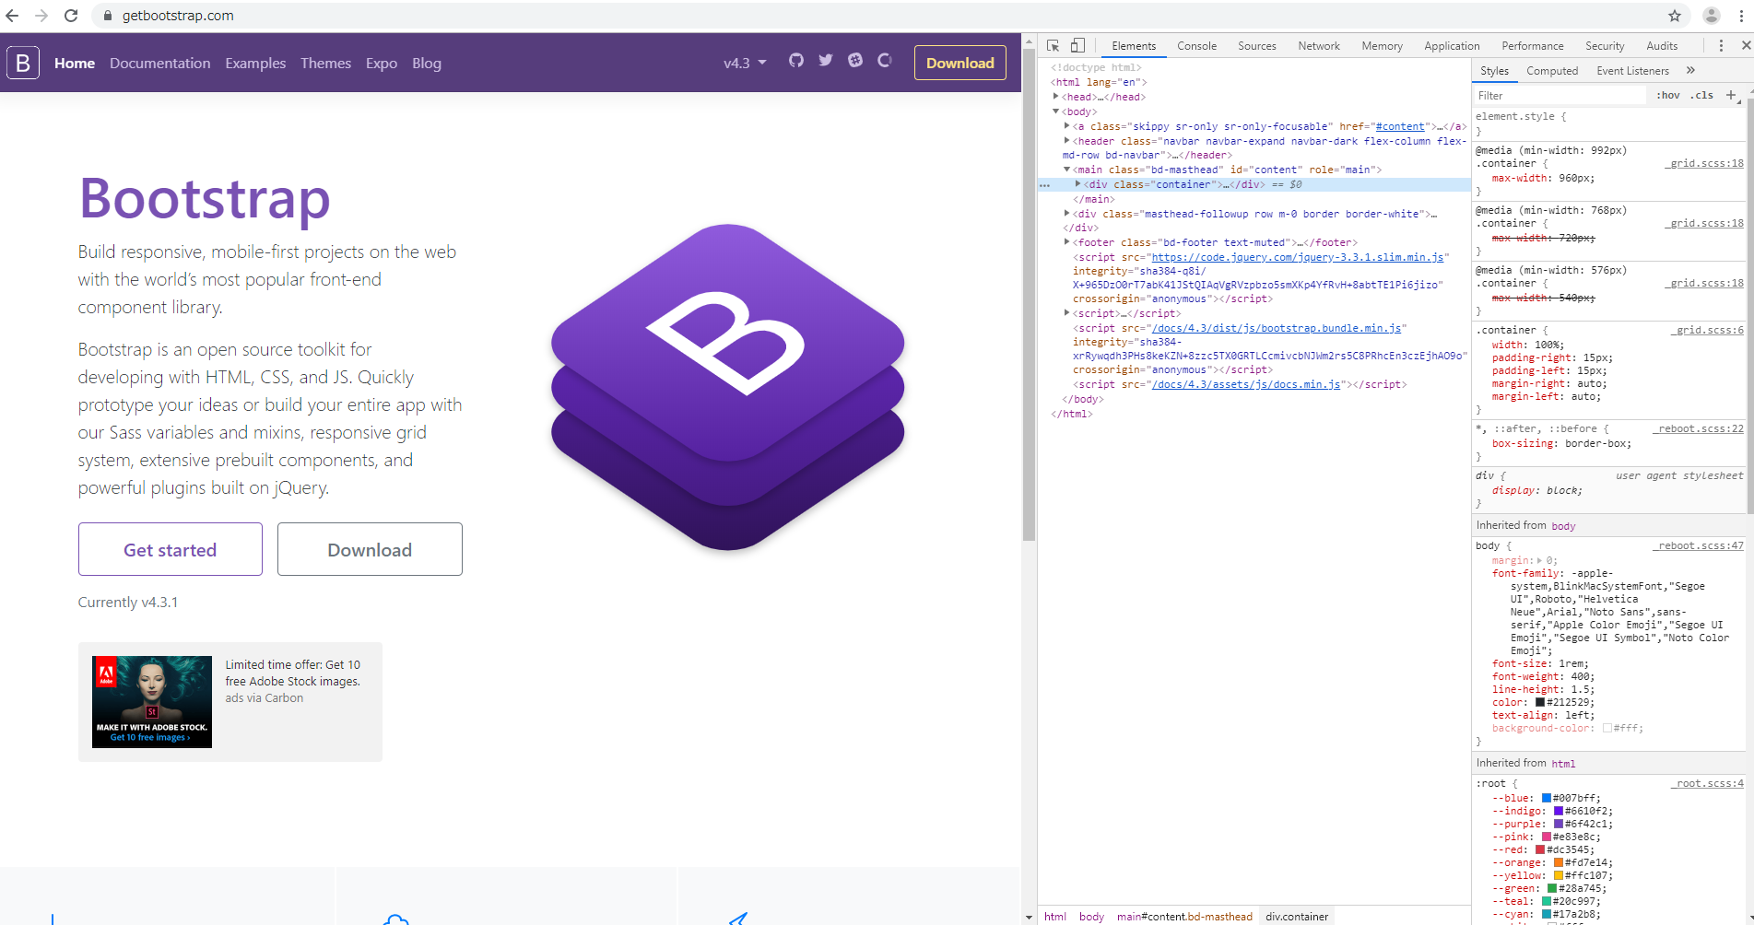
Google Chrome
Chrome DevTools (デベロッパーツール)
Chrome DevTools
Web開発において欠かせないツール
起動方法：Chromeで「F12」、もしくは「右クリック -> 検査」
Chromeで「https://getbootstrap.com」を開いてみよう
主要機能タブ
Element: Webページ構造、スタイルの確認と編集
Console: 対話式JavaScriptの実行環境
Sources: Webページのソースファイル
Network: WebページのHTTPリクエストとレスポンス
要素の選択と各種デバイス
Try It!
Chromeで「https://getbootstrap.com」を開いてみよう
デベロッパーツールを起動
主要機能タブを開いて各機能の画面を見てみる
Webページをリフレッシュし、何か変化があるかを確認
参照：Chrome DevToolsを使いこなそう！ Web開発に必須なブラウザ開発ツールによるデバッグの基本
https://employment.en-japan.com/engineerhub/entry/2017/05/30/110000#Elements%E3%83%91%E3%83%8D%E3%83%AB

Slide 3
Section Break
なぜChromeデベロッパーツールを使うか？

Slide 4
Google Chrome
なぜChrome開発者ツールを使うか?
Chromeは一番人気のブラウザ
シェアは約70%
マルチプラットフォーム(Windows/Linux/MacOS…)
速い
拡張機能をインストールできる
Chromeデベロッパーツールの機能が豊富
Element/Network/Source等のWeb開発関連機能
パソコン以外のデバイスをテストできる機能
開発向けの拡張機能が多数存在
実際…
Web開発の毎日にChromeを使う
ユーザから問題がレポートされるときに、まずはツールを開く
使うたびにWebの仕組みをより深く理解する

Slide 5
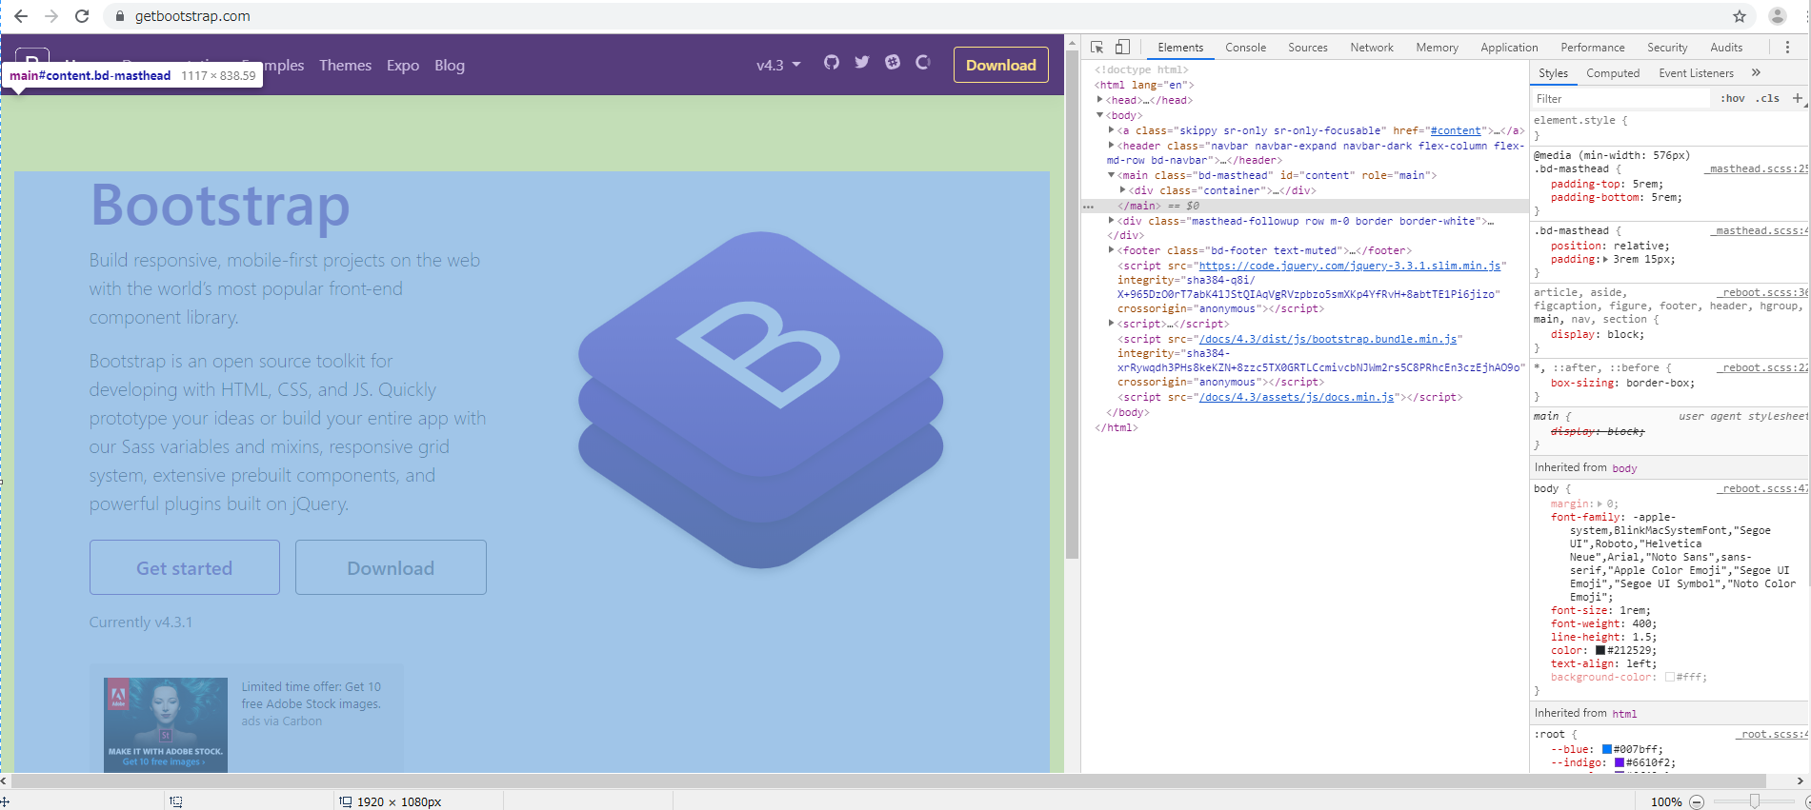
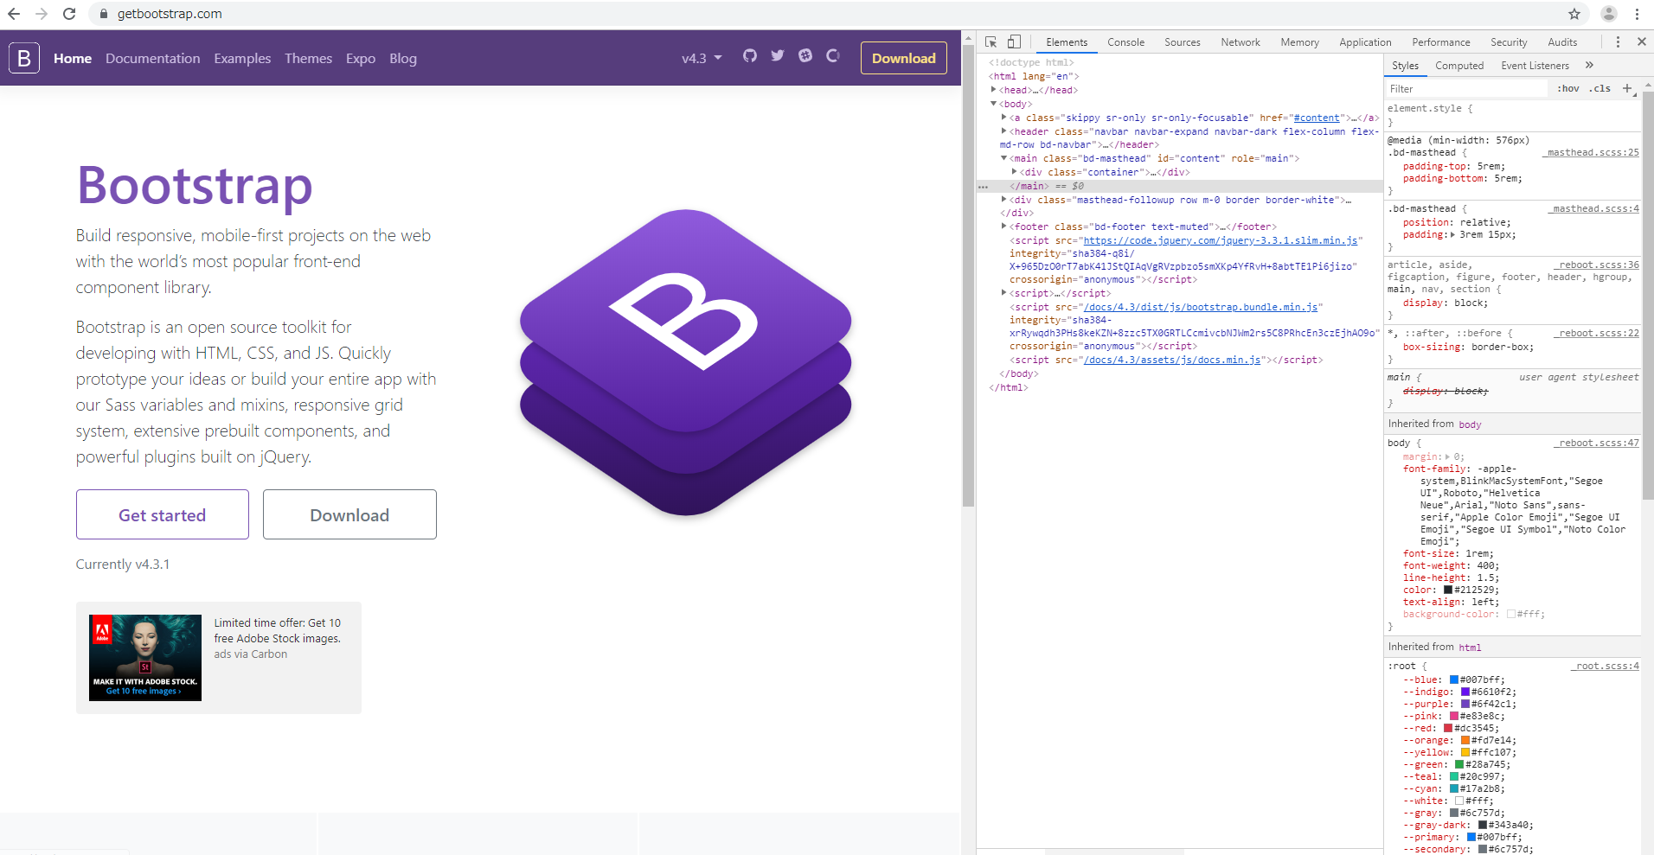
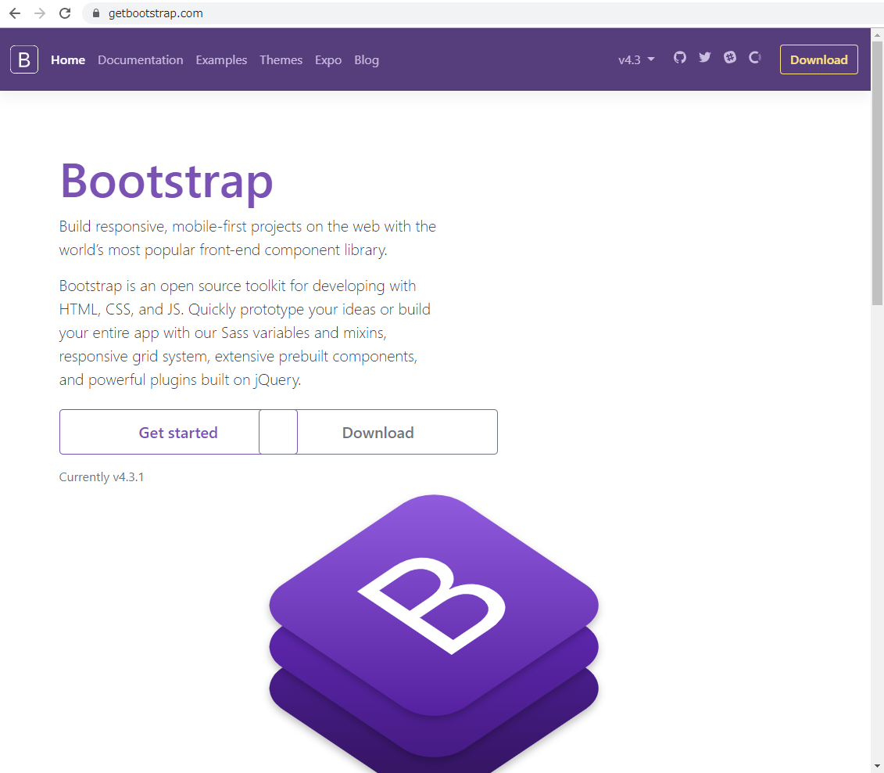
Google Chrome
DOM (Document Object Model)
Chrome DevTools (デベロッパーツール)
(1) こちらの各要素をマウスオーバーすると
(2) 画面上のその要素がハイライトされる
Element: Webページ構造、スタイルの確認と編集
DOM (Document Object Model) => ブラウザのHTML解釈
Style => 現在のページのスタイル (HTML/CSSから読取)
Style
(1) こちらのチェックボックスをOFFにすると
(2) レイアウト・スタイルが変わる
Try It!
一度やってみよう！

Slide 6
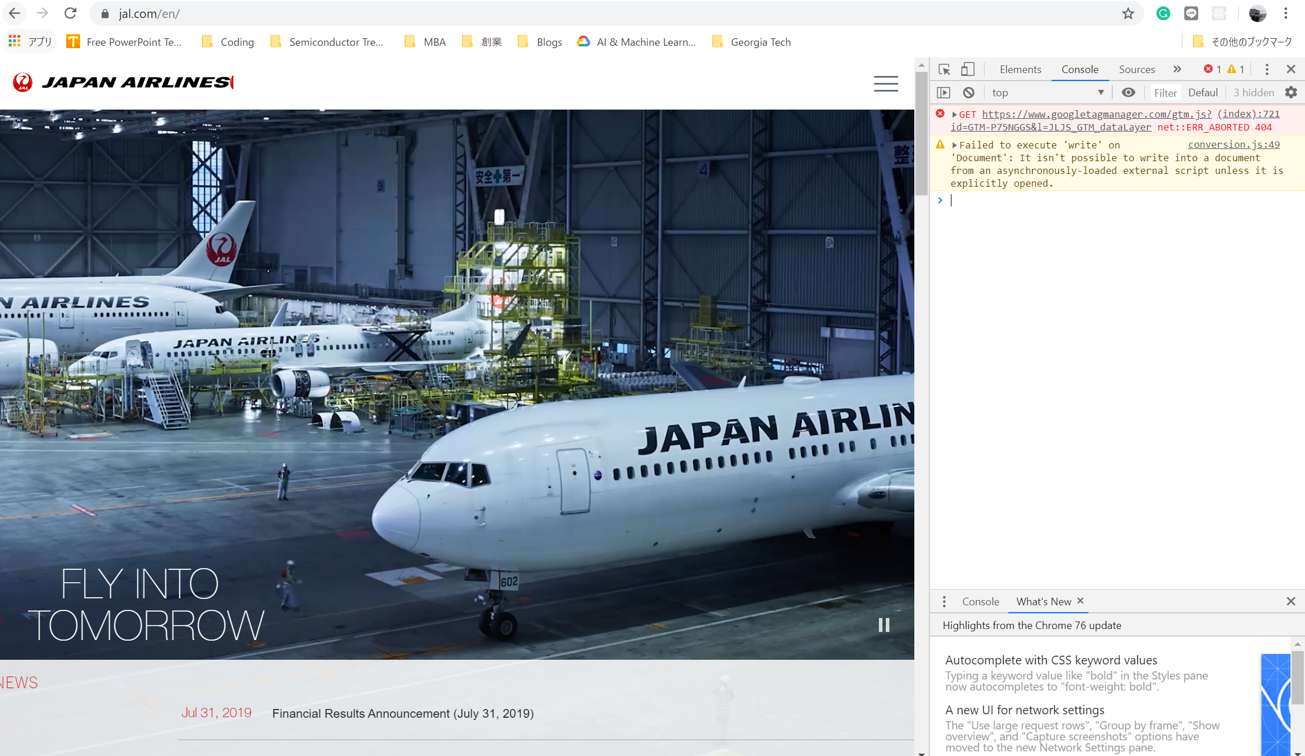
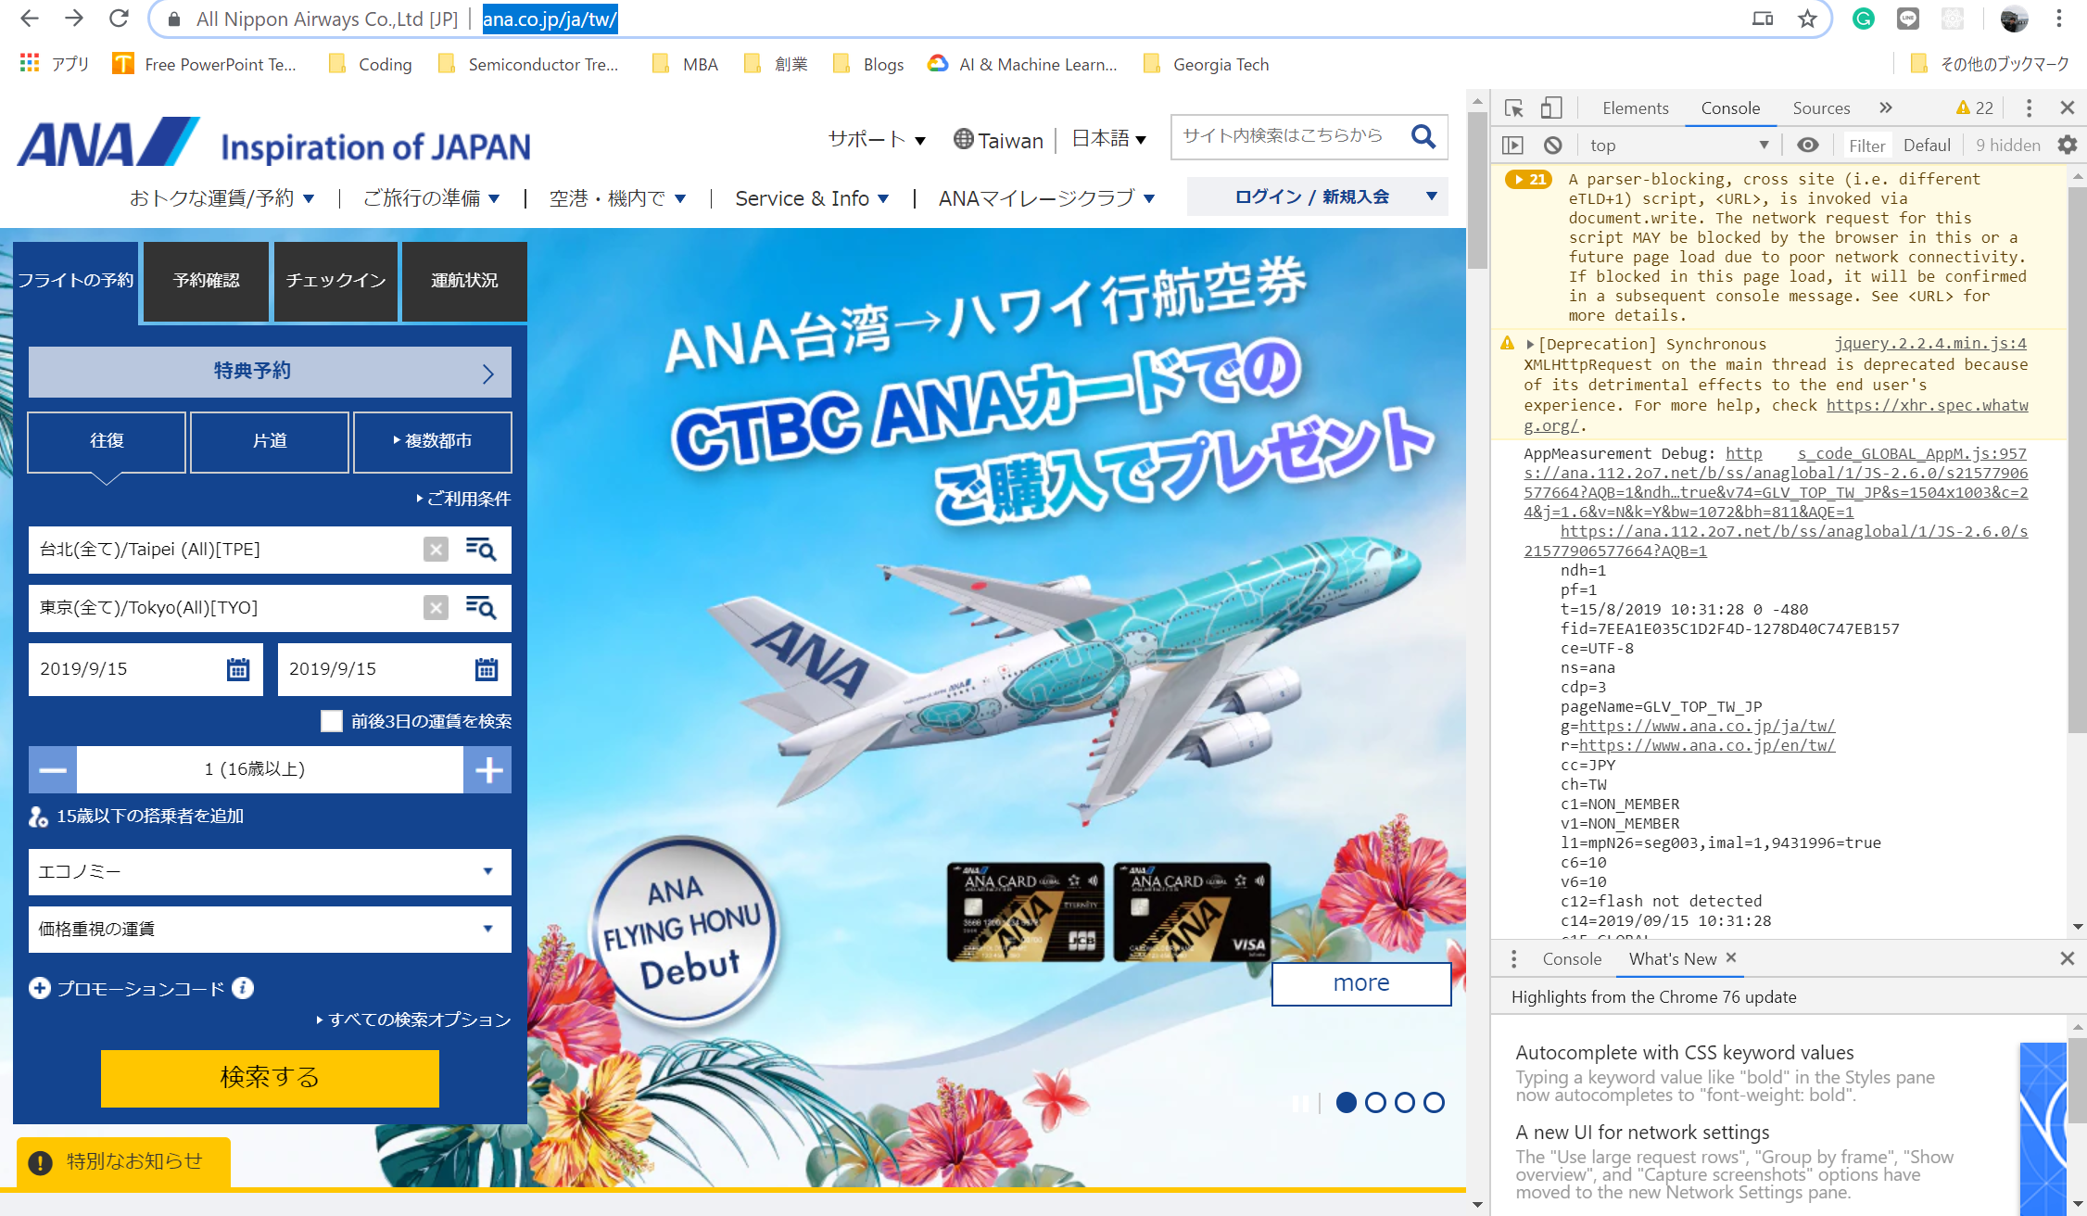
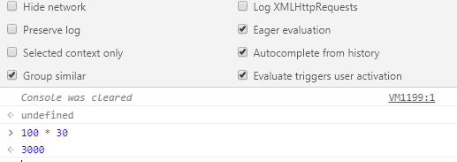
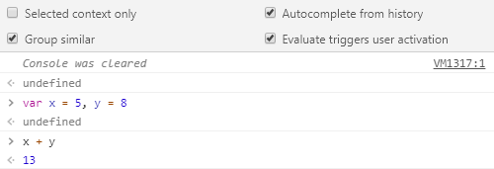
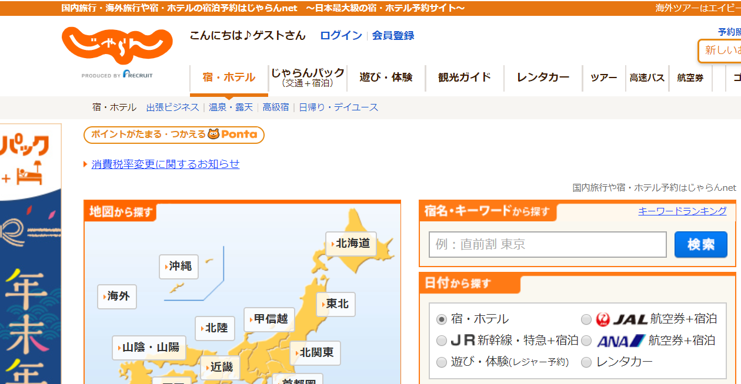
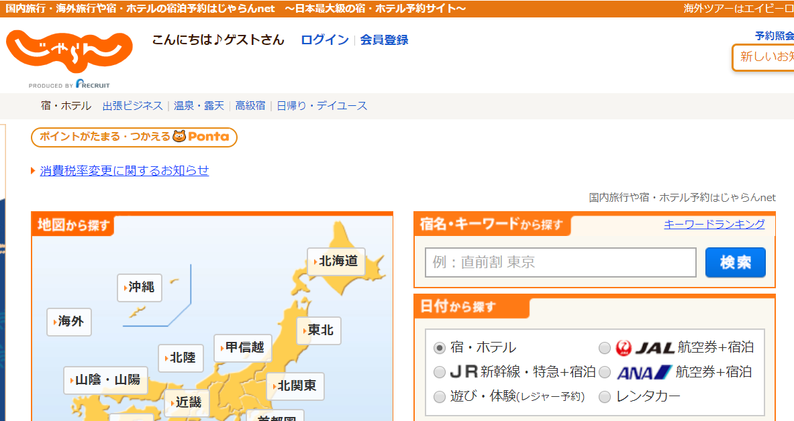
Google Chrome
プログラム実行中のログ・エラーの表示
https://www.jal.com/en/
Chrome DevTools (デベロッパーツール)
エラー
Console: 対話式JavaScriptの実行環境
警告
ブラウザのプログラムはJavaScriptにより実行される
プログラム実行中のログ・エラーなどはConsoleで表示
直接ConsoleでJavaScriptを記述・実行できる
Consoleにて数値計算（JavaScript）
変数を保持し、計算する
警告
ログ
画面を操作する（ナビゲーションバーを消す）
https://www.ana.co.jp/ja/tw/
Try It!
一度やってみよう！

Slide 7
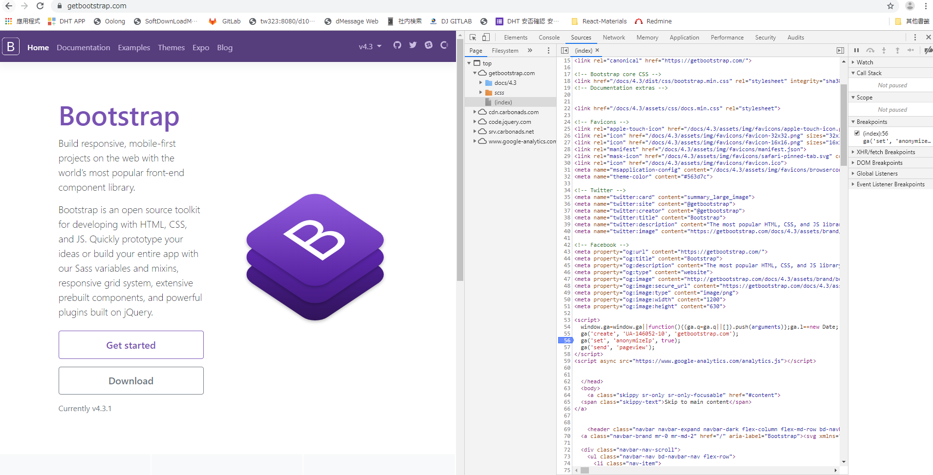
Google Chrome
Chrome DevTools (デベロッパーツール)
Try It!
「https://getbootstrap.com」のソースを見よう
Sources: Webページのソースファイル
デベロッパーツールを起動
Sourcesタブを開く
(index)ファイルを選択
indexのソースコードを見る
Webページのソースファイルを確認できる
ブレークポイントを設定し、Webページのデバッグができる
・ソースファイル
・ソースファイルの中身
補足：もう一つソースを見る方法
URLの先頭にview-source:を追加する
・ブレークポイントの設定

Slide 8
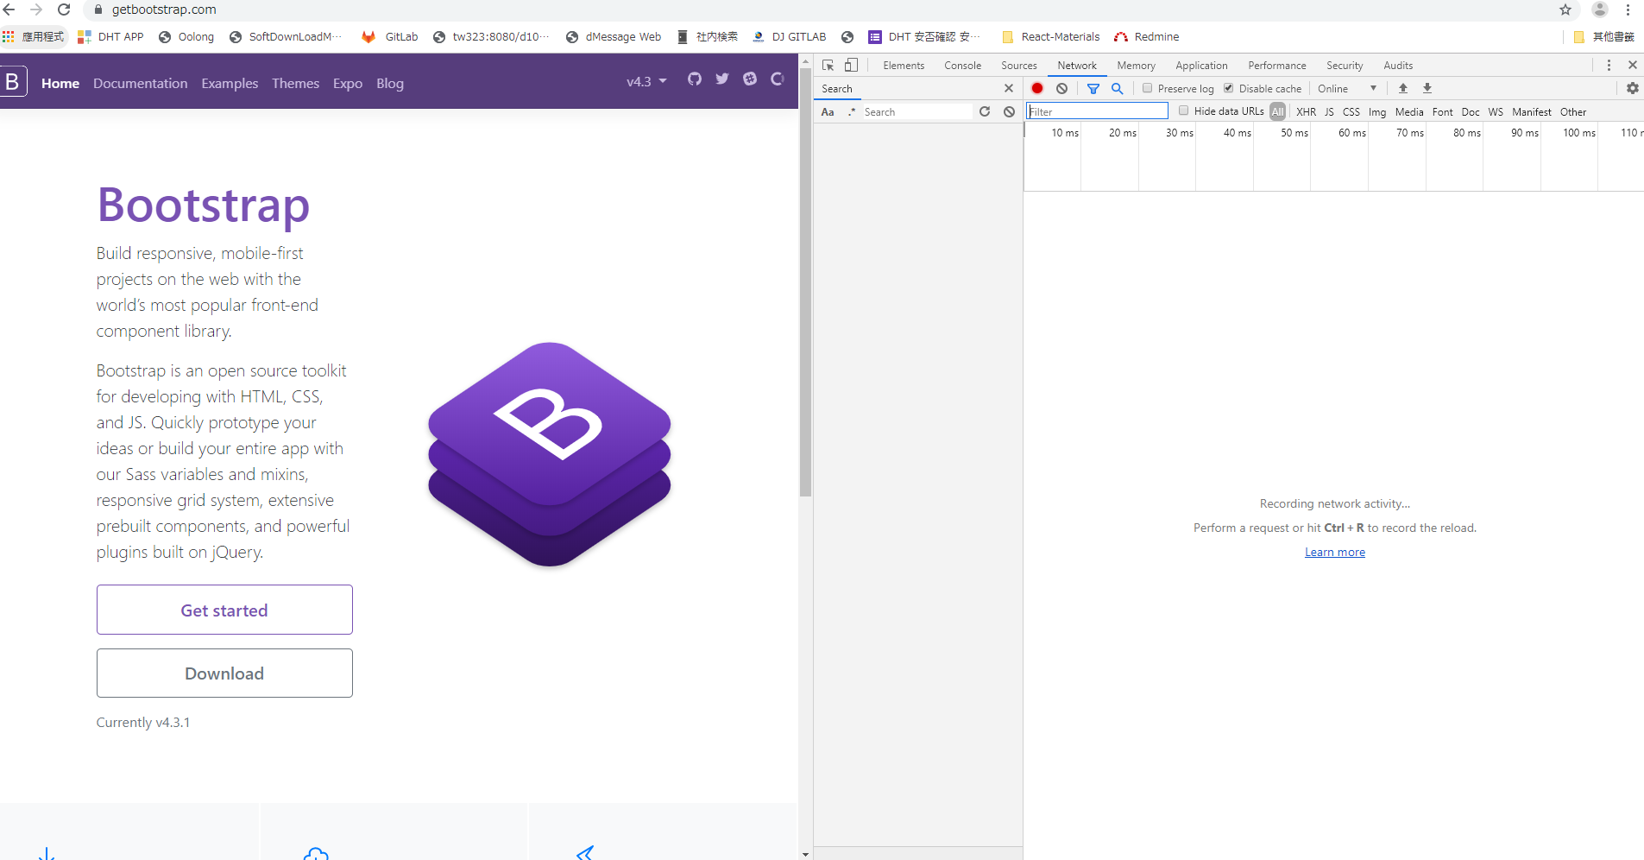
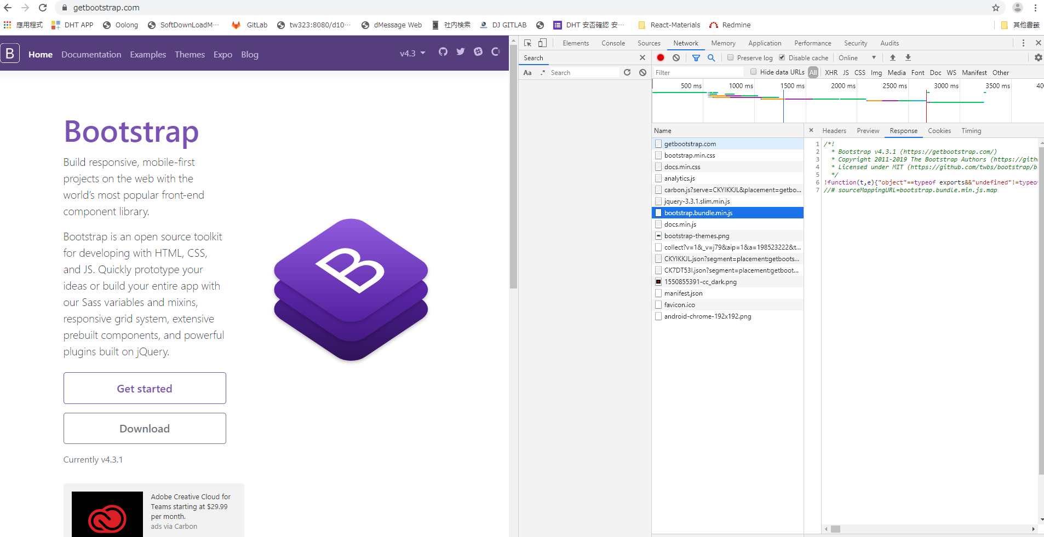
Google Chrome
Chrome DevTools (デベロッパーツール)
Network: WebページのHTTPリクエストとレスポンス
サーバとの通信内容は、このパネルにて確認できる
DevToolsを開いたままで、「F5」を押してページをリロード
NetworkパネルでHTTP通信の詳細を表示
Try It!
一度やってみよう！

Slide 9
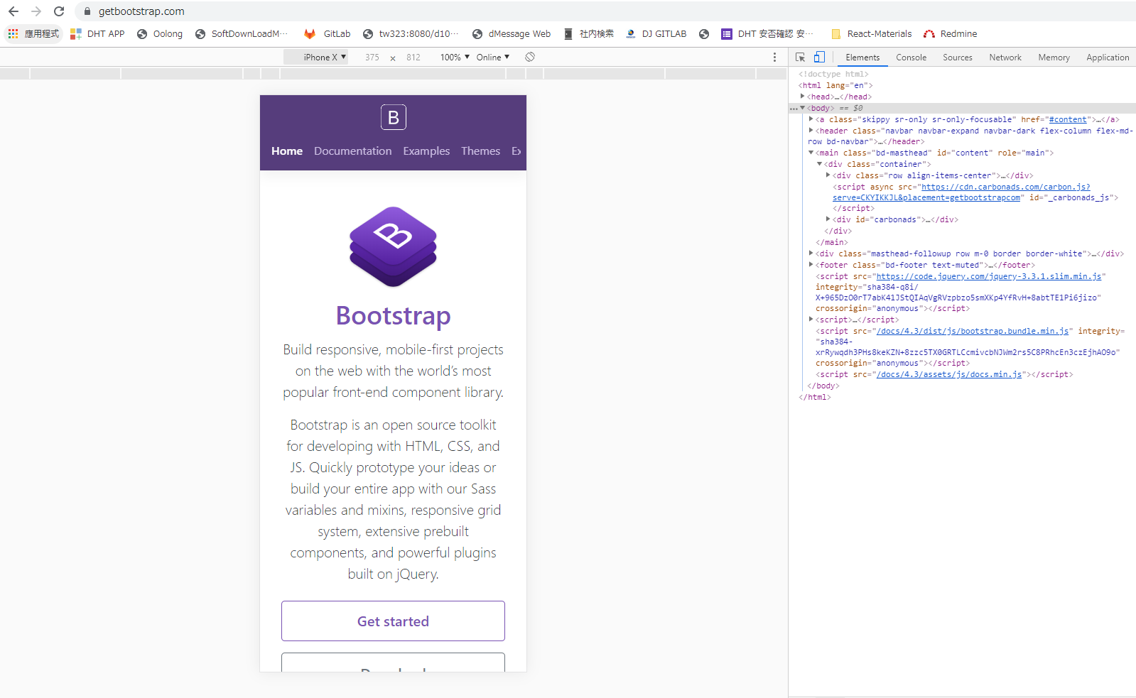
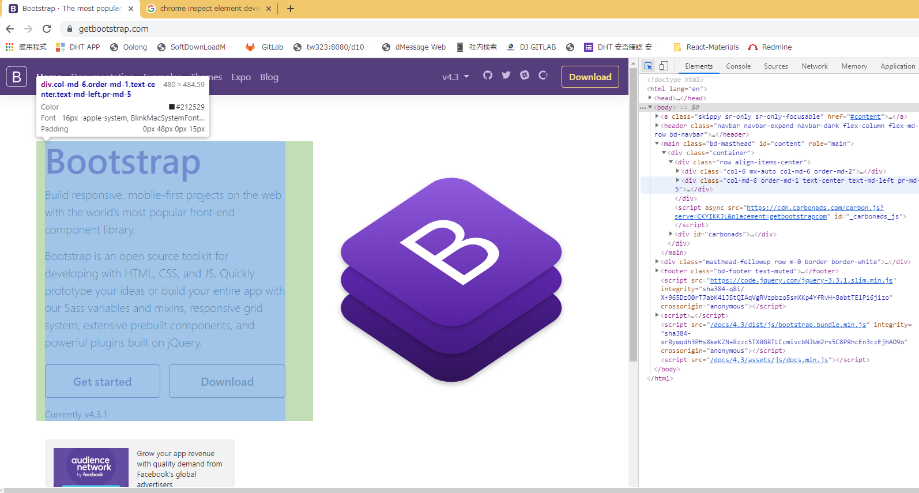
Google Chrome
Chrome DevTools (デベロッパーツール)
iPhone Xで見たWebページ
要素の選択と各種デバイス
要素の選択：マウスでページをナビゲートすると、Elementパネルで関連要素がハイライトされる
各種デバイス：スマートフォン、タブレットなどのデバイスから見たWebページの様子
要素の選択とハイトライト
Try It!
別のデバイスで「https://getbootstrap.com」を見る
デベロッパーツールを起動
各種デバイスのアイコンをクリック
使用したいデバイスを選択(iPad, Galaxyなど)

Slide 10
Google Chrome
Chrome DevTools (デベロッパツール)
最後に
良く使うChromeの機能はこのいくつだけ。
普段ネットを見るとき、興味のあるWebページがあったら、ハッカー(Hacker)の精神をもって、Chromeツールでページの中身を調査してみよう！

Slide 11

Thank You
Insert the Sub Title of Your Presentation

